Slide 1
A&G Apply and Grow
Workflow de Projeto

Slide 2
O que nós fazemos?
Apply and Grow é um aplicativo mobile que tem como principal funcionalidade conectar consumidores que realizar dietas com anunciante que vendem o produto especifico desse público. Além disso A&G permite aos seus atletas realizar o cálculo de metabolismo basal e cadastrar não só uma dieta como também a academia, o seu treinador e o seu treino.

Slide 3
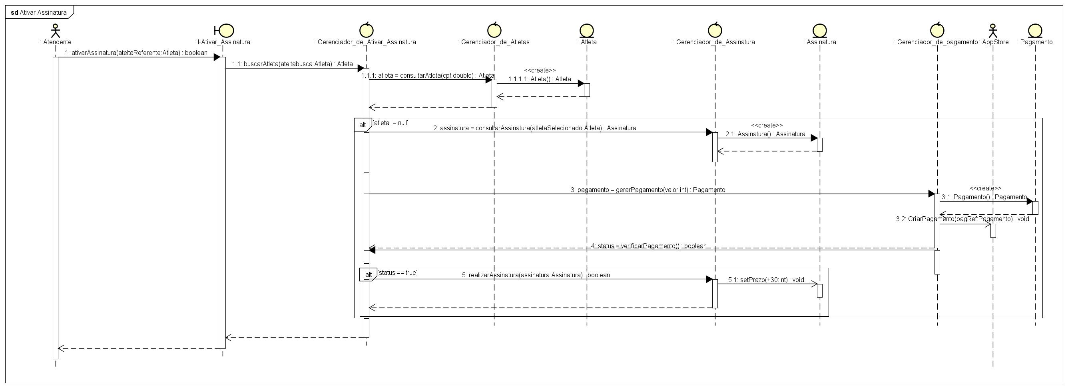
Diagramas de Sequência.
Ativar Assinatura:

Slide 4
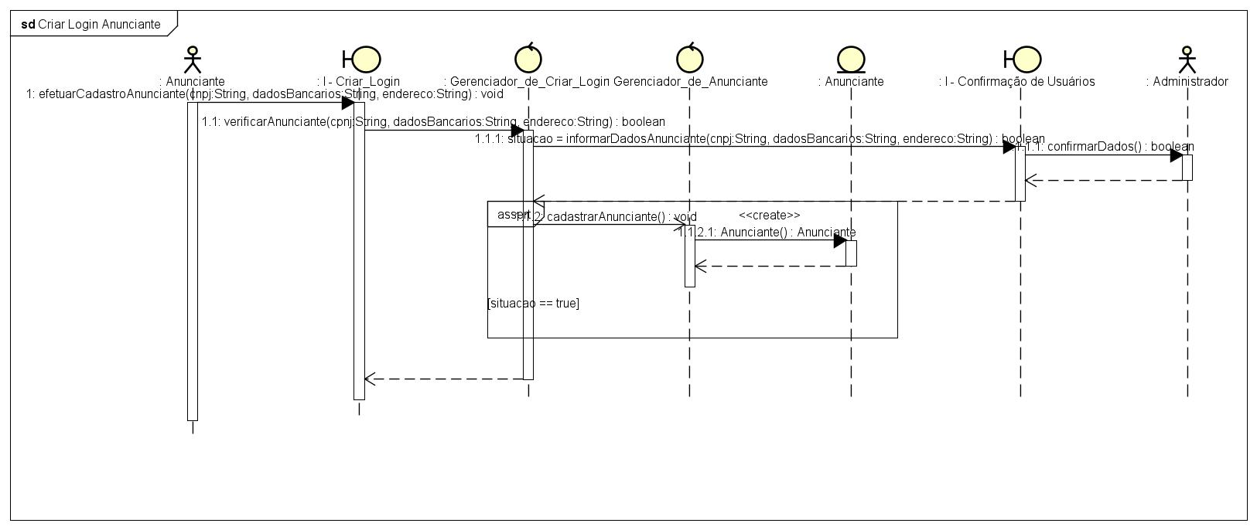
Diagramas de Sequência.
Criar Login Anunciante:

Slide 5
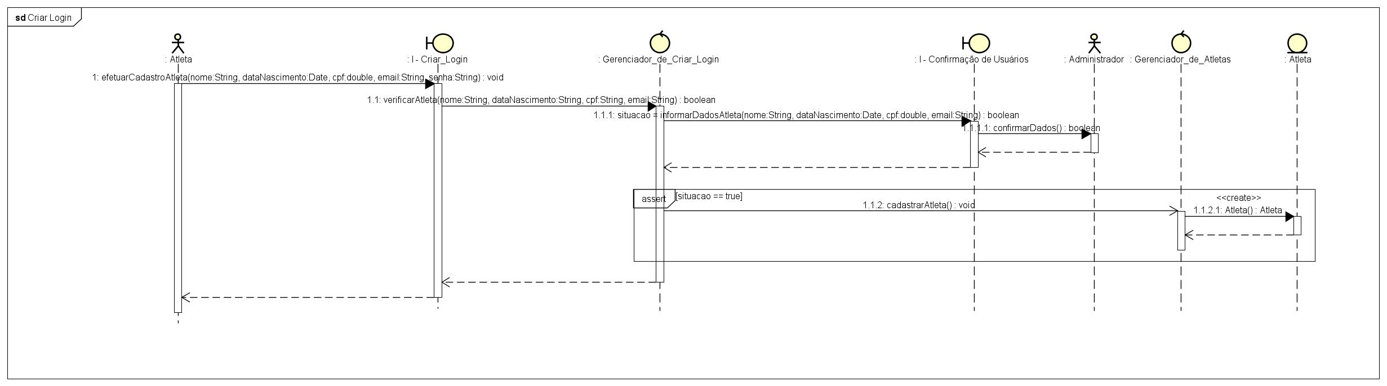
Diagramas de Sequência.
Criar Login Atleta:

Slide 6
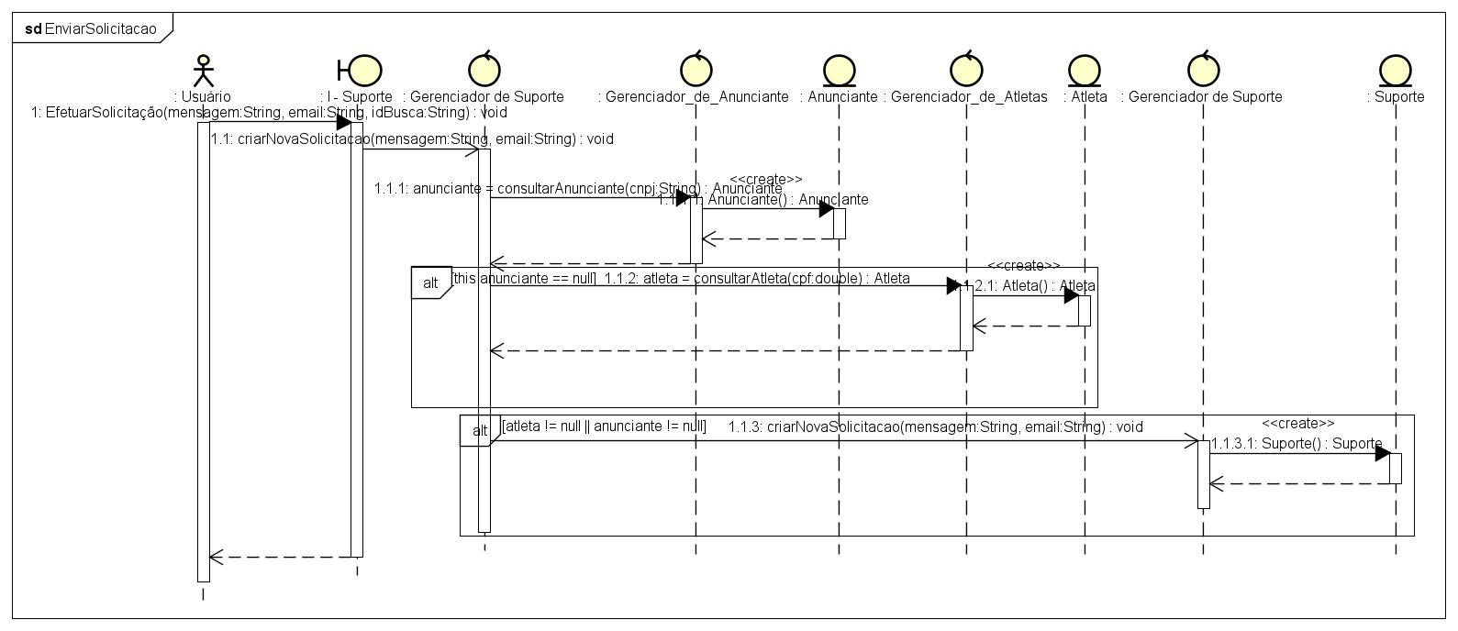
Diagramas de Sequência.
Enviar Solicitação de Suporte:

Slide 7
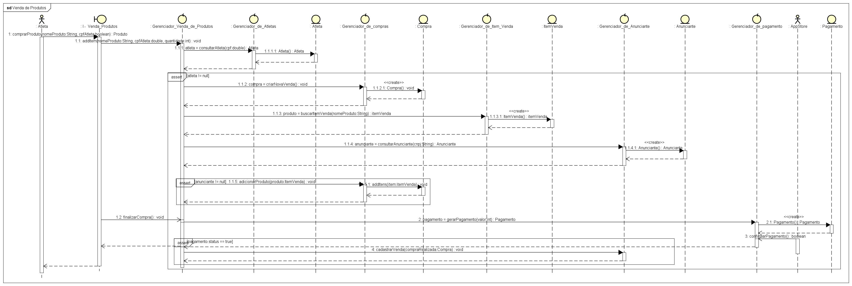
Diagramas de Sequência.
Realizar Venda/Compra:

Slide 8
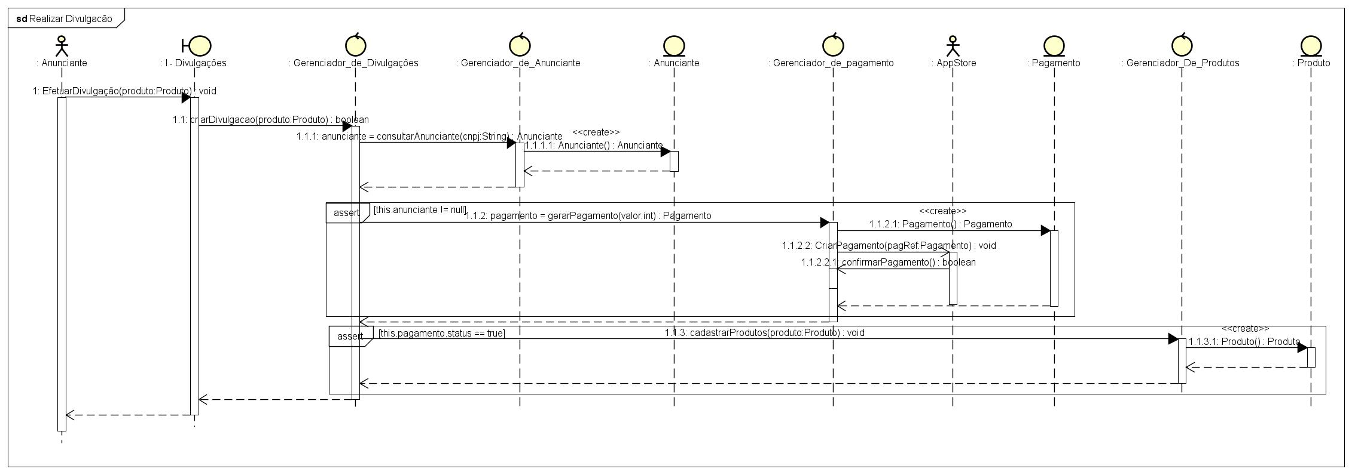
Diagramas de Sequência.
Realizar Divulgação:

Slide 9
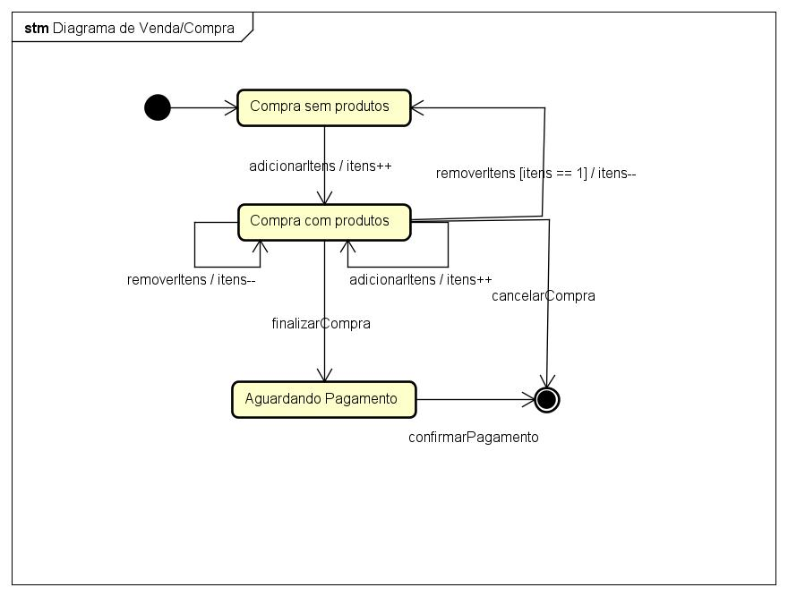
Diagramas de Estado.
Estados de compra/venda:

Slide 10
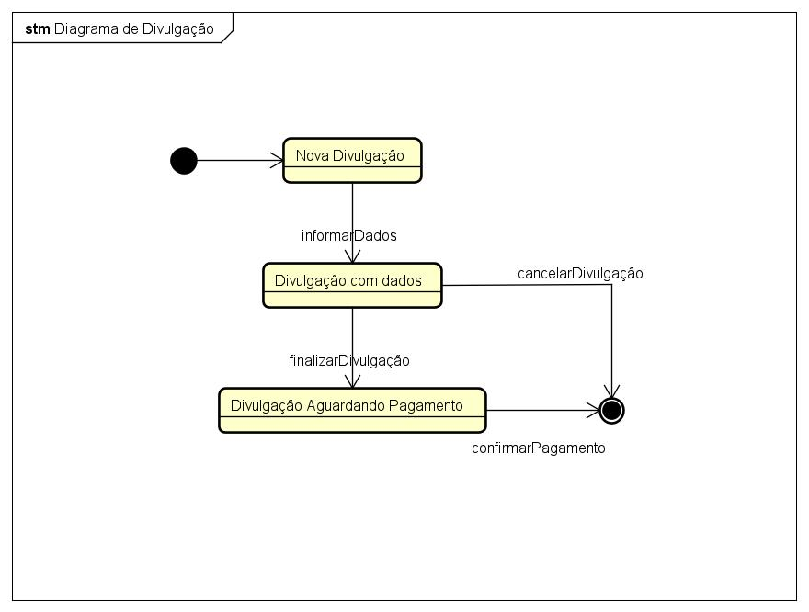
Diagramas de Estado.
Estados de divulgação:

Slide 11
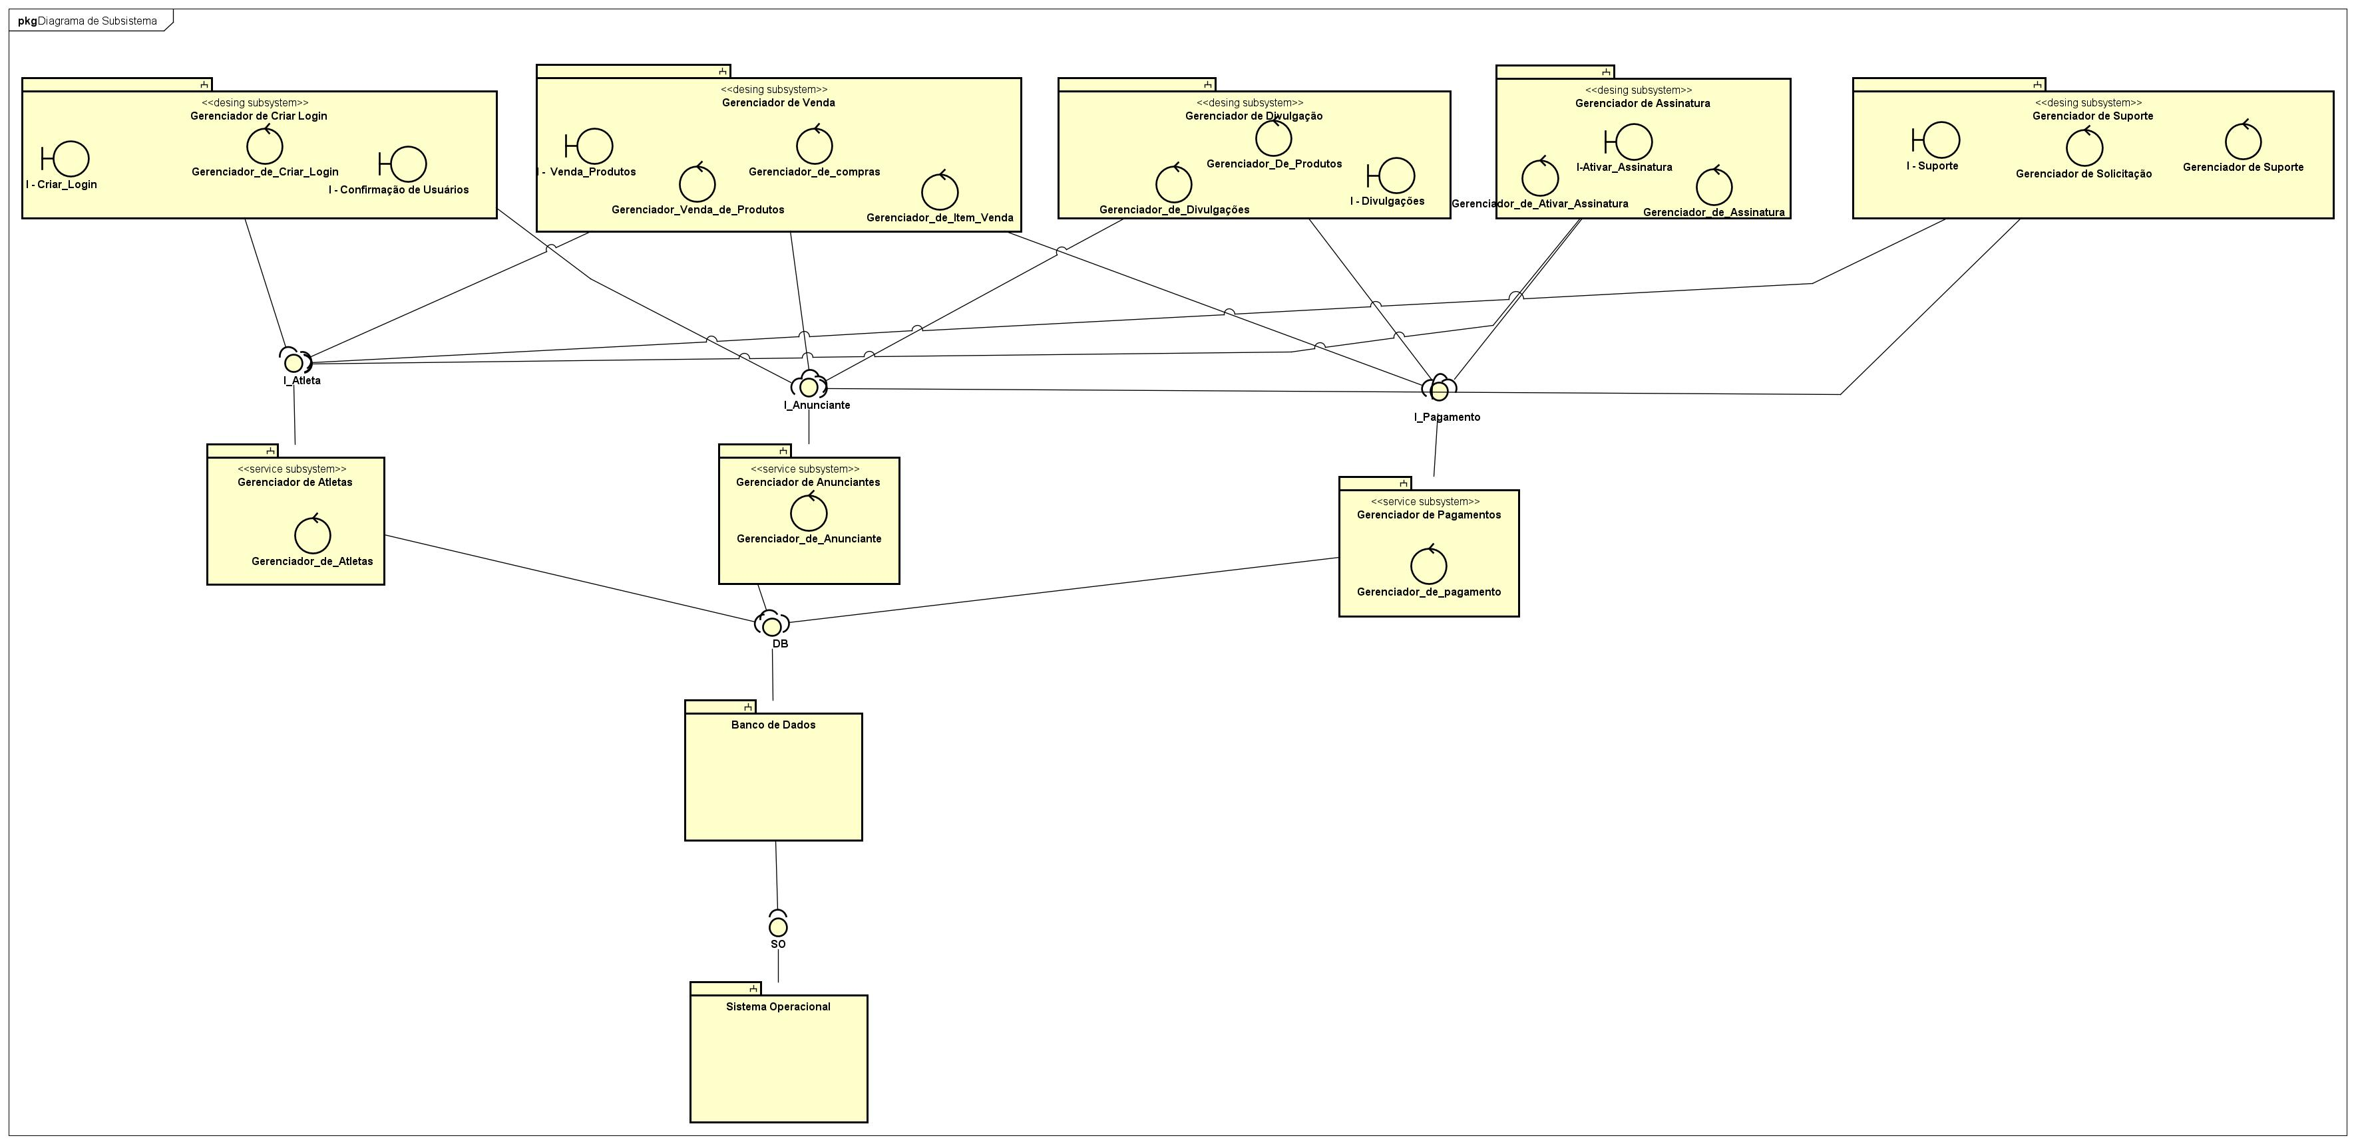
Diagrama de Subsistema.

Slide 12
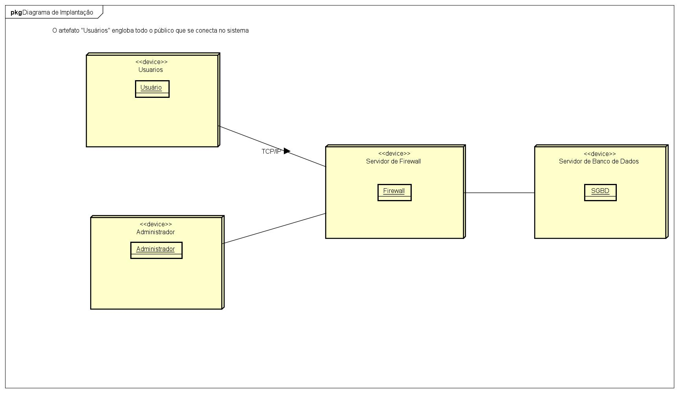
Diagrama de Implementação.

Slide 13
Obrigado pela atenção.
Fim!

